Slide 2
Informe de actividades
01 de Octubre al 31 de Diciembre de 2015

Slide 3
Organigrama Sistema para el Desarrollo Integral de la Familia Mascota, Jalisco
Administración 2015-1018
Patronato
Dirección General y Encargado del Despacho de Presidencia
José Raúl Fregoso Dueñas
Promotora Comunitaria
Lucia Guadalupe López López
Subirector del Consejo Mpal. Para personas con capacidades diferentes
Ramiro Delgadillo
Intendencia
Rosa Hilda Gaviño Castillón
Atención ciudadana
María Guadalupe Ortiz Ortega
Ayudante general
Rafael Cibrián López
Atención Adultos Mayores
Rosario Velasco
Chofer
Gilberto Santiago Flores
Jurídico
Julián Enrique Yanez Arias
Responsable de Alimentaria
Marcelo Arteaga Topete
Nutriologa
Lizbeth Rodríguez Ponce
Psicóloga
Erika Manuela Torres
Trabajo Social
María Gpe. Cibrián Bravo
Coordinador URR
Homero Cruz Castañeda
Auxiliar Contable
María Teresa Topete R.
Laura l. Rodríguez Núñez
Auxiliar de Alimentaria
Bertha Alicia Péna Rguez.
Hortencia Cisneros Jiménez
Responsable de Comedor
Ma Isabel Ramos Hernández
Psicóloga de Lenguaje
Margarita Delgadillo Arce
Auxiliar Administrativo
Verónica Martínez Preciado
Ma. Trinidad Pérez Torres
Auxiliares de Fisioterapia
Luz María Rico Benítez
Araceli Sustaita Gómez
Erika Fca. Robles López
Itzel Y Bautista Vázquez
Grisell A. Sandre González
Karen A. Jiménez Montiel
Velador
Raúl Escobar Flores

Slide 4
Filosofía Organizacional
Misión:
Ser un Organismo responsable de brindar Asistencia Social de calidad, mediante un equipo multidisciplinario con respeto a los derechos humanos; poniendo especial interés en los grupos de personas en situación de vulnerabilidad, priorizando la calidez en el servicio, la inclusión y la atención oportuna.

Slide 5
Visión :
Consolidar al Sistema DIF Mascota, como un organismo generador de bienestar social, basado en las caracterísiticas propias del municipio, mediante un servicio profesional , de contacto directo con los ciudadanos, y con planes y programas de inclusión y respeto a la autonomía de cada núcleo familiar o de cada persona.

Slide 6
Objetivo general:
Atender a la población mas vulnerable del Municipio de Mascota Jalisco, aplicando los programas establecidos por los Sistemas DIF Nacional y Estatal, así como mediante programas propios, con los cuales se brinde asistencia de calidad en tiempo y forma según las necesidades de quien asi lo requiera.

Slide 7
Valores:
Respeto
Justicia
Comunicación
Tolerancia
Inclusión
Honestidad
Responsabilidad
Equidad
Transparencia

Slide 8
Dirección y Administración
Recursos gestionardos
Octubre.
Recurso recibido para compra de fruta fresca. $ 19,656.00
Recurso recibido en programas PAAD, PROALIMNE Y D.COMUNITARIO. $ 71,158.12
Noviembre.
Recurso recibido para comedor asistencial adultos mayores. $ 14,458.08
Recurso recibido en programas PAAD, PROALIMNE Y D.COMUNITARIO. $ 70,597.12
Recurso recibo para becas escolares. $ 38,500.00
Diciembre
Recurso recibido en programas PAAD, PROALIMNE Y D.COMUNITARIO. $ 55,889.32
Valor de menaje cocina Menutre para Zacatongo. $115,623.81
Total de recurso recibido y aplicado. $385,882.45
Créditos Fojal convenio Dif por aplicar ( 30 créditos) $ 45,000.00
Total Gestionado del 01102015 al 311215: $ 430,882.45

Slide 9
Dirección y Administración
Recursos RECIBIDOS DEL MUNICIPIO:
Subsidio : $ 300,000.00
Gasolina: $ 4,392.40 (Corresponde a oct y nov ya que Dic, Oficialía Mayor no lo tiene contabilizado y no me pudo porcionar el dato.)
Papelería: $ 718.00
Total de gastos: $ 305,110.00

Slide 10
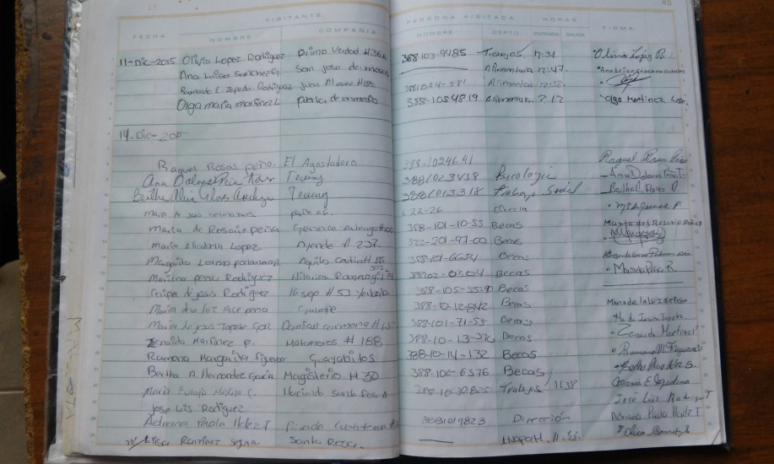
Atención ciudadana
Tipo de programa: ATENCIÓN CIUDADANA
Característica(s): Recepción de los ciudadanos y registro en bitácora, asi como derivación efectiva a los departamentos de Dirección, Alimentaria, Psicología, CE -Mujer, Trabajo Social, Administración y Comedor asistencial.
Número de beneficiarios ( PERSONAS ATENDIDAS ): 1,085.

Slide 11
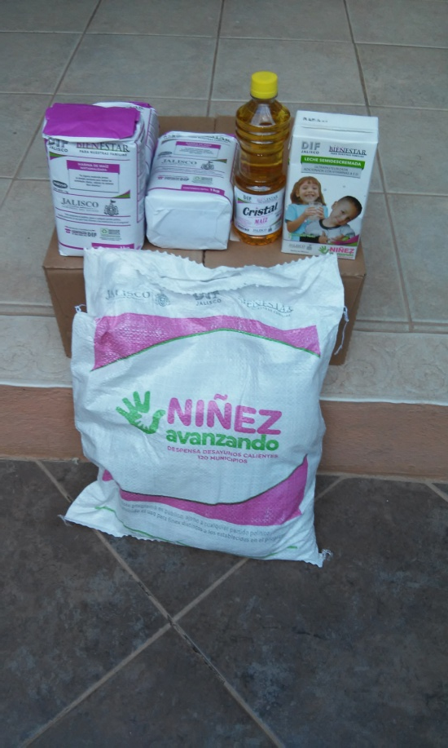
Alimentaria
Tipo de programa: DESAYUNOS ESCOLARES CALIENTES.
Modalidades: Cocina MENUTRE y preparación en casa.
Característica(s): Por cada 5 niños: 25 litros de leche, 500 ml Aceite de maíz, 500 gr de garbanzo, 1kg de arroz blanco, 300 gr de avena en ojuelas, 3 kg de harina de maíz nixtamalizado, 100 gr atún en agua, 500 gr de lenteja chica, 200 gr de pasta para sopa, 1 kg de frijol.
Número de beneficiarios: 645 niños por mes.
Comunidad(es):
Escuela: Localidad:
CONAFE El Agostadero
Primaria Francisco González Bocanegra El Agostadero
Preescolar Sor Juana Inés de la Cruz Cimarrón Chico
Primaria Unión, Paz y Progreso Cimarrón Chico
Primaria Cuauhtemoc Corrales
Primaria José María Morelos y Pavón Chanrey
Primaria Club de Leones de Mascota 1 El Empedrado
Primaria Emiliano Zapara Guayabitos
CONAFE Guayabitos Guayabitos
1/3

Slide 12
Tipo de programa: DESAYUNOS ESCOLARES CALIENTES.
Comunidad(es):
Escuela: Localidad:
Primaria Pedro Moreno La Huerta de Mirandillas
CONAFE El Jacal El Jacal
Primaria Niños Héroes Juanacatlán Grande
Preescolar Rosario Castellanos Juanacatlán Grande
Primaria Justo Sierra Malpaso
CONAFE Malpaso Malpaso
CONAFE Mirandillas Mirandillas
Primaria Guillermo Prieto Mirandillas
CONAFE La Mora Las Moras
Primaria Juan Escutia San José del Mosco
CONAFE San José del Mosco San José del Mosco
CONAFE La Palapa La Palapa
Primaria Narciso Mendoza La Palapa
Primaria José María Morelos y Pavón La Plata
CONAFE La Plata La Plata
Primaria Liberación Campecina Santa Rosa
CONAFE Santa Rosa Santa Rosa
CONAFE Puerta de En medio Puerta de Enmedio
Primaria Rosa Dávalos Barajas Puerta de Enmedio
Primaria Benito Juárez Rincón de Mirandillas
Preescolar Guadalupe Victoria Rincón de Mirandillas
2/3

Slide 13
Tipo de programa: DESAYUNOS ESCOLARES CALIENTES.
Comunidad(es):
Escuela: Localidad:
Primaria 13 de Septiembre Galope
Preescolar Juan Escutia Galope
Primaria 5 de Mayo San Ignacio
CONAFE San Ignacio San Ignacio
CONAFE San Miguel de Tovar San Miguel de Tovar
Primaria Benito Juárez San Miguel de Tovar
Primaria Benito Juárez San Rafael
TeleSecundaria Ramón Guzmán San Rafael
Primaria Haz de Luz Santa Bárbara
CONAFE Los Sauces de Yerbabuena Los Sauces de Yerbabuena
Primaria Sor Juana Inés de la Cruz Tecuany
Preescolar Victoria Gil Cruz Tecuany
Primaria Francisco I. Madero Tierras Coloradas
CONAFE Tierras Coloradas Tierras Coloradas
Preescolar Hilarión Romero Gil Zacatonco
Primaria Redención Zacatongo
Primaria Tierra y Libertad Zapotán
CAM 46 Teresa Barba Palomera Mascota
Total Preescolares: 6, Total de Primarias: 24, Total de CONAFES: 15, Otros: 2
Total de Instituciones educativas atendidas: 47
3/3

Slide 14
Alimentaria
Tipo de programa: DESAYUNOS ESCOLARES FRÍOS
Característica(s): Dotación de Leche (250 ml por día, por niño), fruta fresca (una por día, por niño), galleta y/o palanqueta (una por día por niño).
Número de beneficiarios: 140 niños por mes.
Comunidad(es) beneficiadas: Mascota.
Jardín de niños Benito Juárez
Jardín de niños Hermelinda Pérez Curiel
Jardín de niños María Esther Zuno de Echeverría
Primaria Hermelinda Pérez Curiel
Primaria José Manuel Núñez
Primaria Rosa Dávalos Barajas
Primaria Unión y Progreso
Total Preescolares: 3, Total de Primarias: 4
Total de Instituciones educativas atendidas: 7

Slide 15
Alimentaria
Tipo de programa: PROGRAMA ALIMENTARIO DE AYUDA DIRECTA (PAAD)
Característica(s): Dotación de una despensa que incluye: 1 lt de leche, 500 ml de aceite de maiz, 1kg de arroz blanco, 1 kg de avena de ojuela, 100 gr de atún en agua, 250 gr de cereal de trigo inflado, 1 kg de harina de maíz nixtamalizada, 500 gr de lenteja chica, 200 gr de pasta para sopa, 1.5 kg de frijol.
Número de beneficiarios: 225 familias por mes.
Comunidad(es) beneficiadas:
El Agostadero, El Aguacate, El Atajo, Barandillas, Cimarrón Chico, Copal, San José de Corrales, Chanrey, El Empdrado, Gallineros, Guayabitos, La Huerta de Mirandillas,El Jacal, Juanacatlán Grande, Laguna de Zacatongo, Malpaso, La Maravilla, El Mirador, Las Moras, San José del Mosco, Navidad, La Palapa, El Perejo, La Plata, Puerto de En medio, El Refugio, Rincón de Ixcatán, Rincón de Mirandillas, El Galope, San Ignacio, San Miguel de Tovar, San Rafael, Los Tanques, Tecuany, Tierras Coloradas, Yerbabuena, Zacatongo, Zapotán, Las Higueras, El Carrizo, Crucero de San Pedro, El Colorado, Cruz Verde, La Cruz de Romero, La Troje,

Slide 16
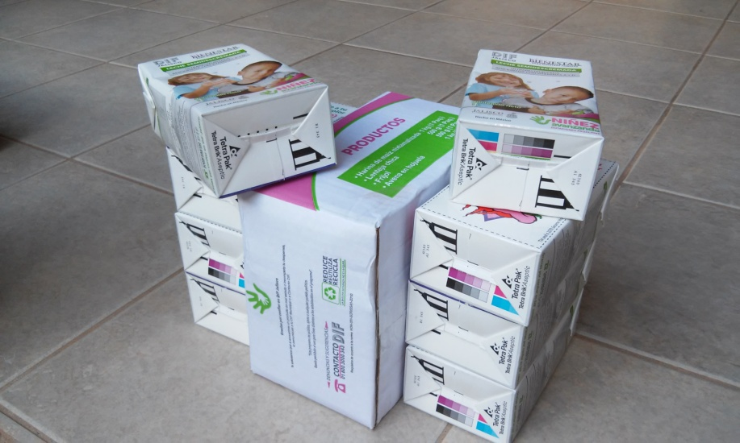
Alimentaria
Tipo de programa: PROGRAMA ALIMENTARIO A MENORES NO ESCOLARIZADOS (PROALIMNE)
Característica(s): Dotación de 8 litros de leche, 1 kg de harina de maíz nixtamalizada, 500 gr de lenteja chica, 500 gr de frijol, 1 kg de avena en ojuela.
Número de beneficiarios: 132 familias por mes.
Comunidad(es) beneficiadas:
Mascota, Las Ánimas, Barandillas, Cimarrón Chico, El Copal, San José de los Corrales, Chanrey, El Empedrado, Gayineros, Guayabitos, La Huerta, El Jacal, Juanacatlán, Laguna de Zacatongo, Malpaso, Mirandillas, San José del Mosco, La Palapa, La Presa, El Ranchito, San Miguel del Tovar, Los Sauces de Yerbabuena, Tecuany, Tierras Coloradas, La Villa, Yerbabuena, Zacatongo, Zapotán, La Laja, Rancho el Manantial, El Tizate.

Slide 17
Alimentaria
Tipo de programa: COMEDOR ASISTENCIAL
Característica(s): Brindar alimento (comida y cena) preparado a adultos mayores desportejidos en sus hogares o apoyo directo en Instalaciones del Sistema DIF Mascota.
Número de beneficiarios: 35 personas.
Comunidad(es) beneficiadas: Mascota
Raciones distribuidas en el trimestre Octubre-Diciembre 2015: 4, 690.

Slide 18
Alimentaria
Resumen de producto entregado por trimestre, por programa.
Total de despensas programas PAAD: 675
Llitros de leche despensas PAAD: 675
Piezas de fruta fresca ( Desayunos fríos ): 7,560
Litros de leche ( Desayunos fríos ): 1,995
Galleta, palanqueta, o cereal ( Desayunos fríos): 7,980
Costalitos alimento ( Desayuno caliente ): 323
Litros de leche ( Desayuno caliente): 8,062
Kilos Harina de maíz nixtamalizado (Desayuno caliente): 968
Litros de aceite de maíz (Desayuno caliente): 162
Despensas Apoyo comunitario: 111
Despensa PROALIMNE: 396
Litros de leche (PROALIMINE): 3,168

Slide 19
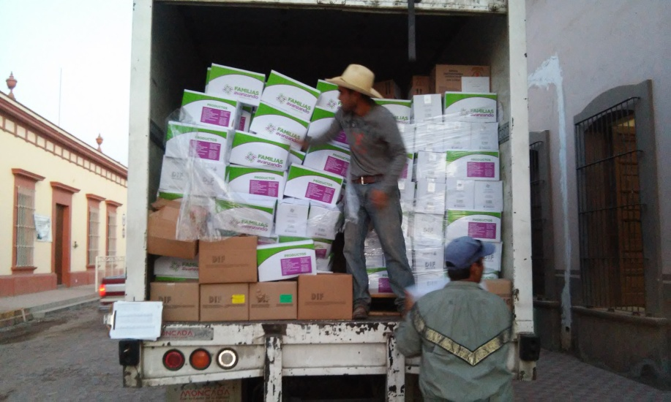
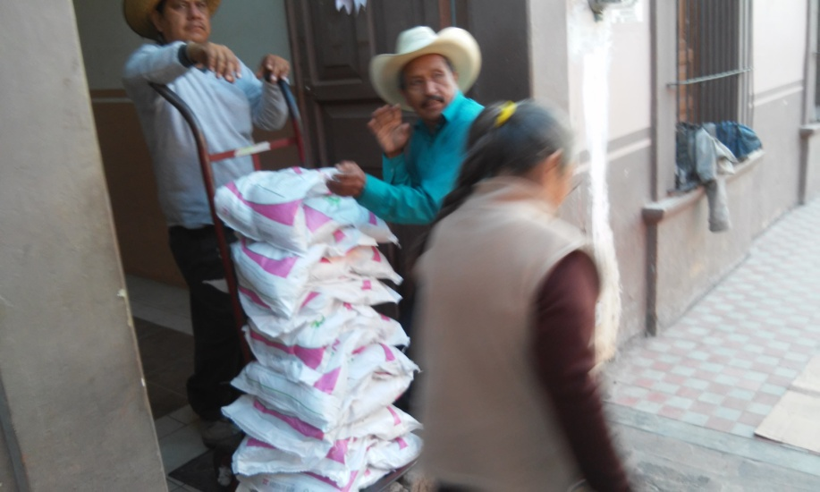
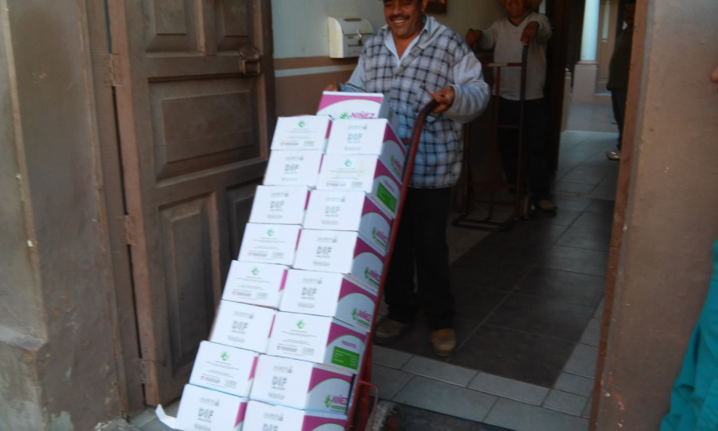
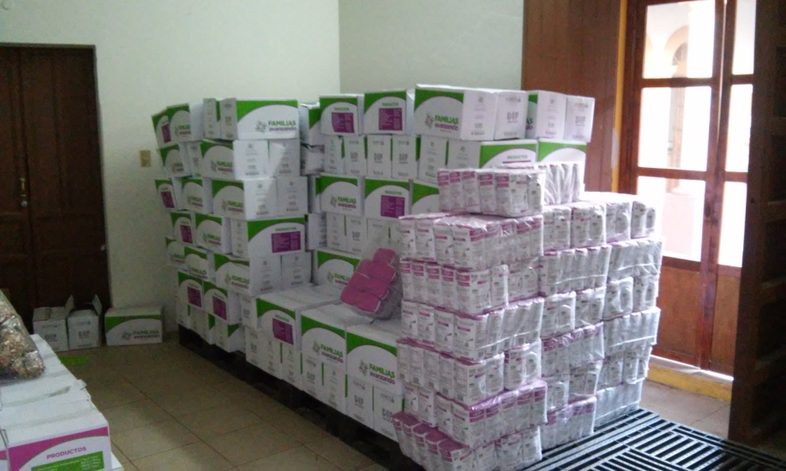
Alimentaria
Memoria fotográfica

Slide 20
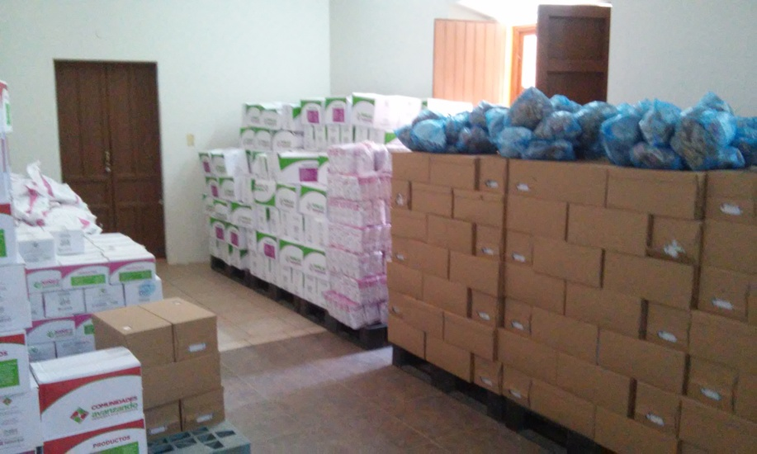
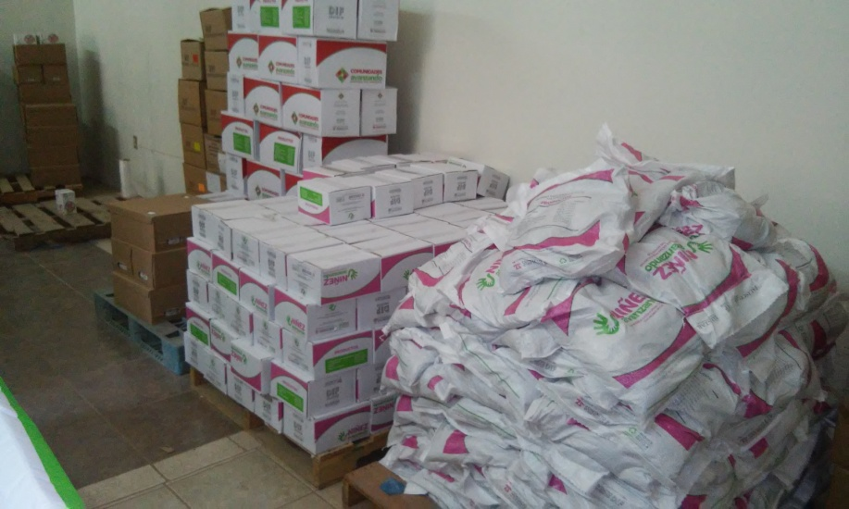
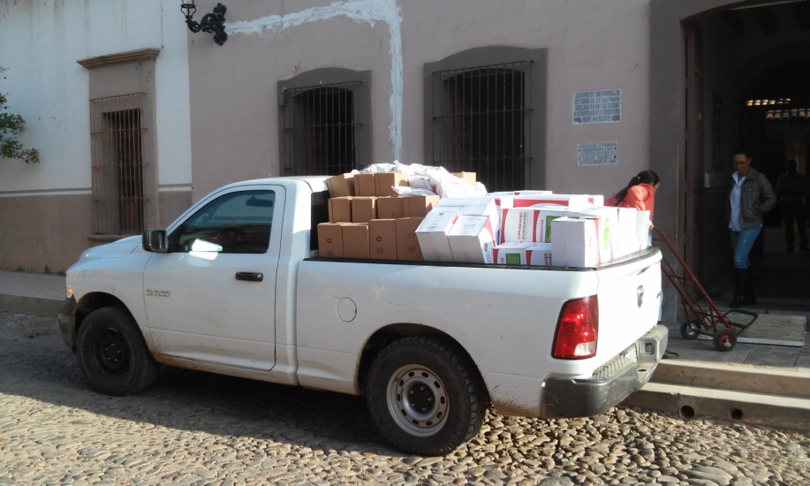
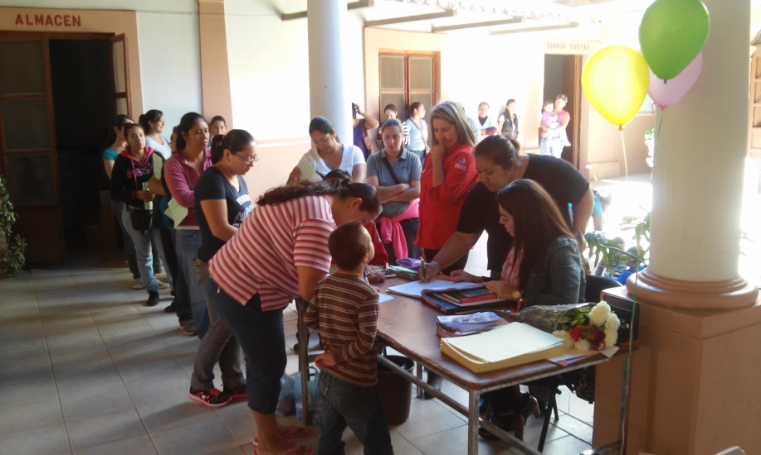

Slide 21
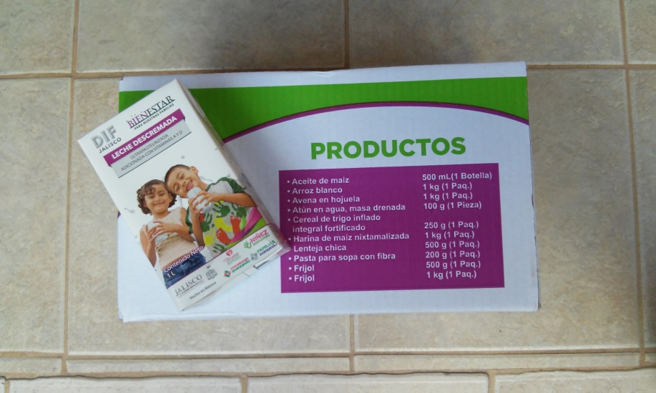
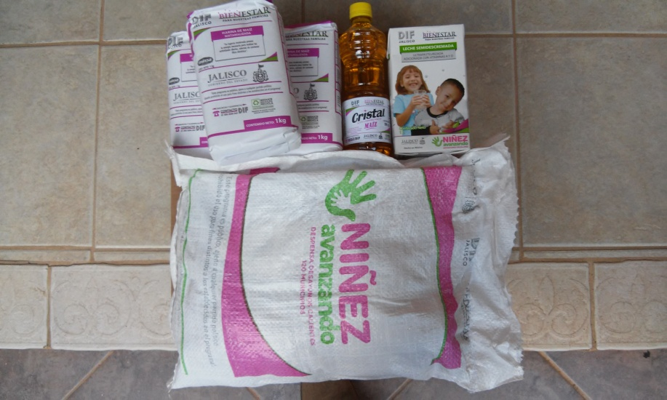

Slide 22
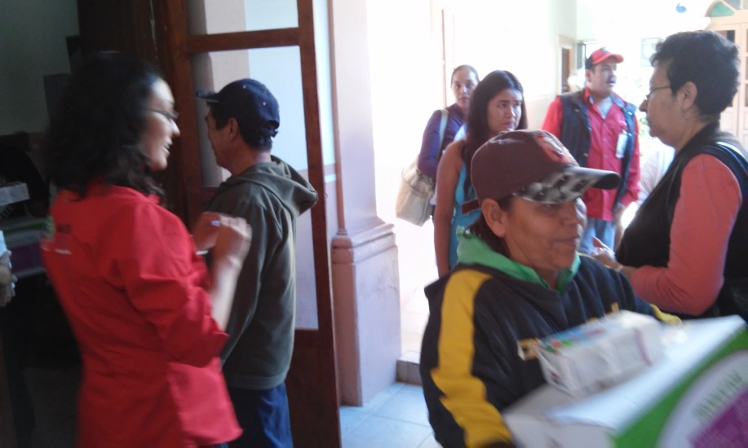
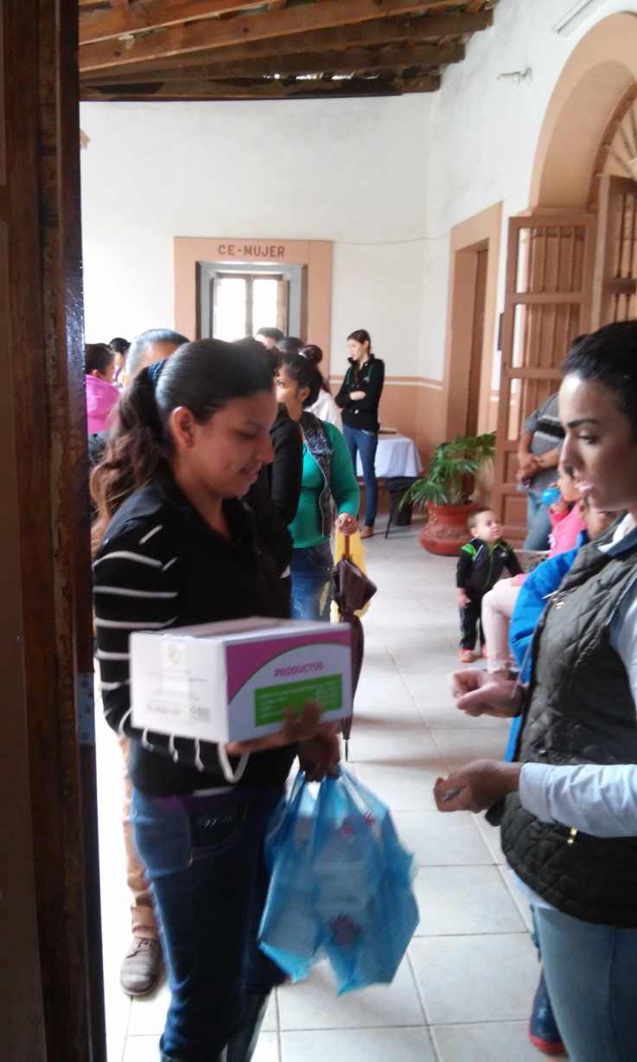
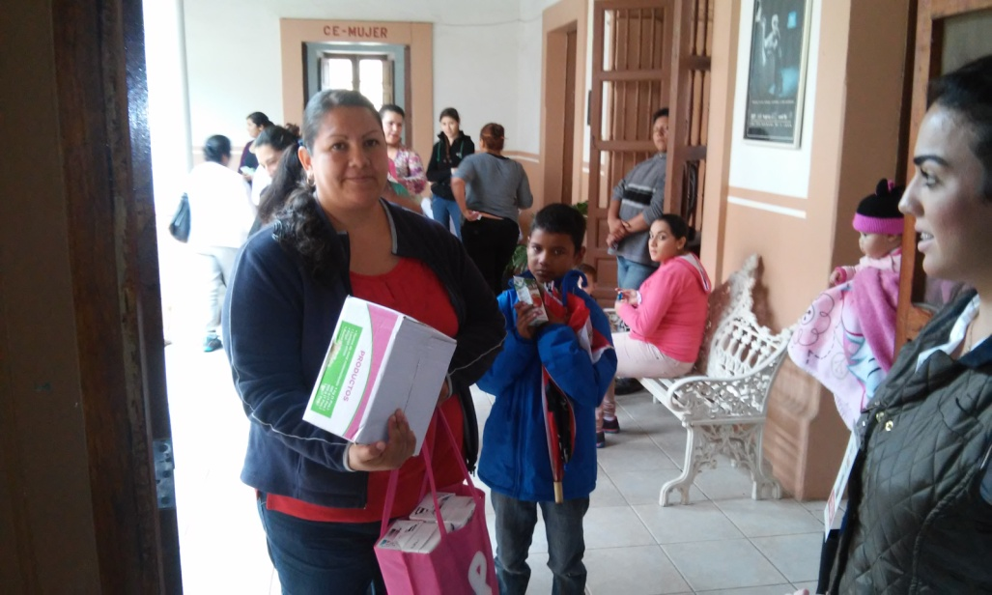

Slide 23
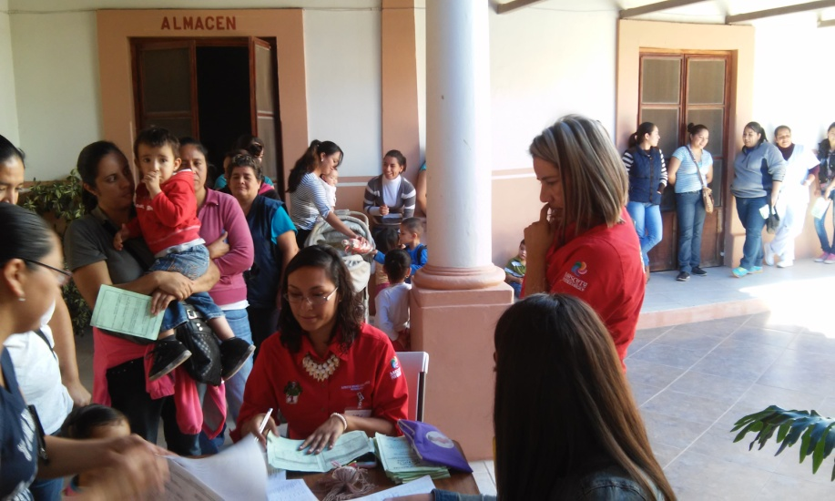
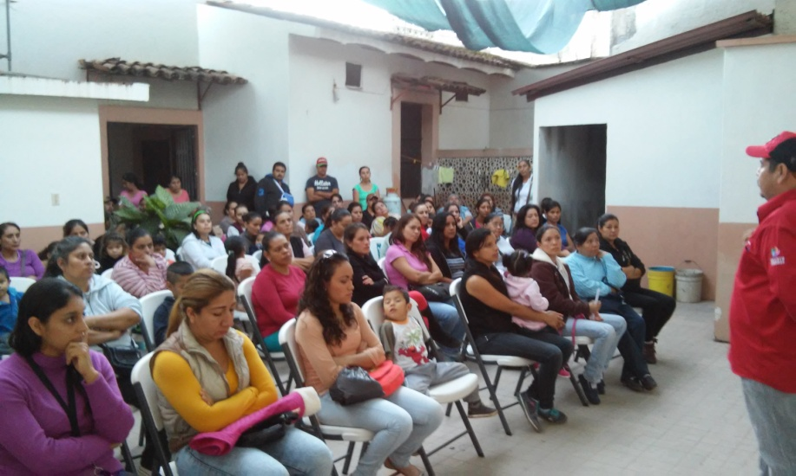
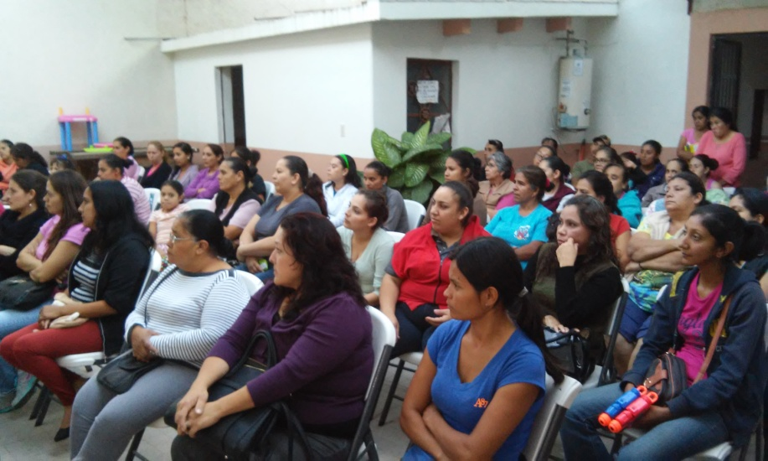
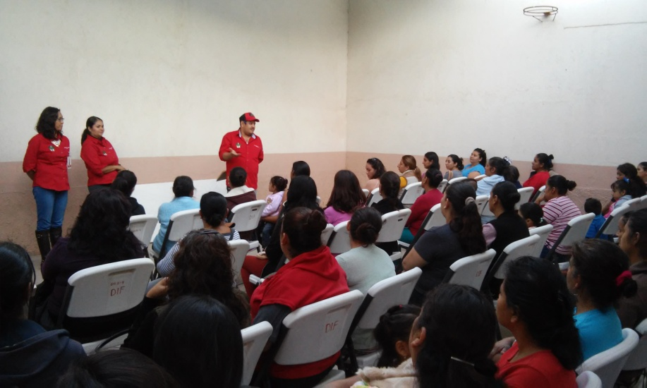

Slide 24
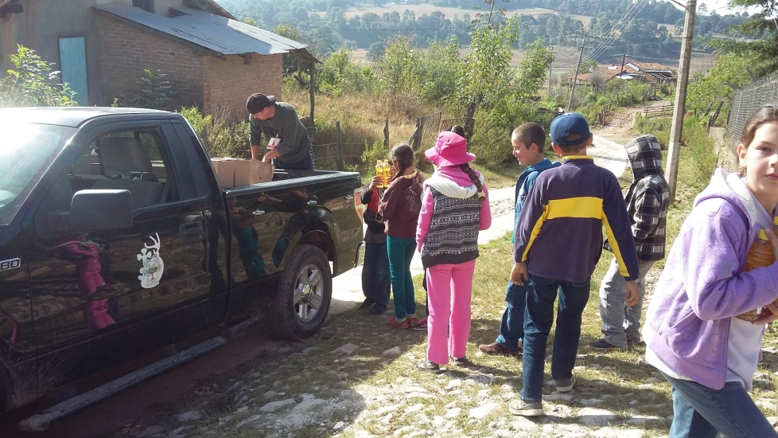
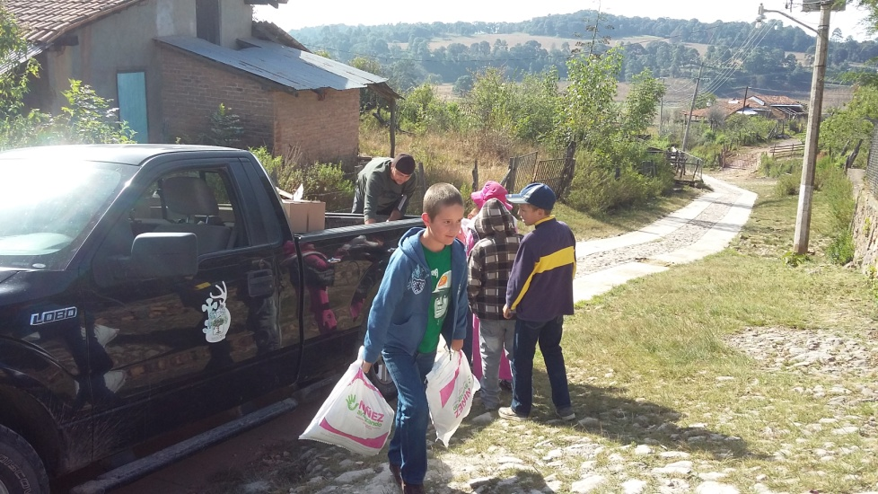
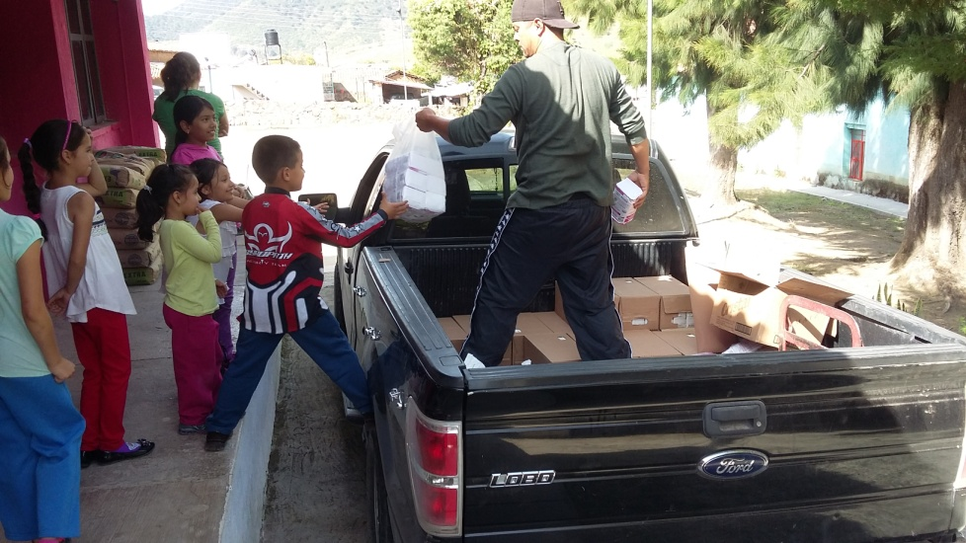
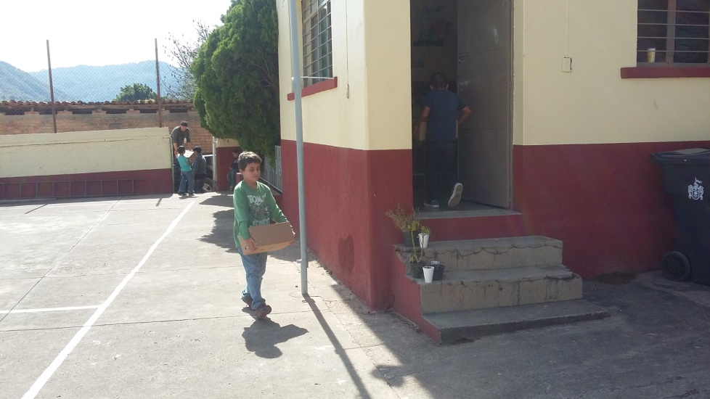

Slide 25
Psicología
Tipo de programa: PSICOLOGÍA
Característica(s): Prevención, Atención, Seguimiento y Valoración Psicológica
Número de beneficiarios: 92 personas.
Comunidad(es) beneficiadas: Mascota y localidades.
Actividades realizadas: Consulta Psicológica: 190 sesiones
Apoyo a Juez de 1era. Instancia: 6 menores
Cursos y talleres: 30 personas

Slide 26
Nutrición.
Tipo de programa: NUTRICIÓN
Característica(s): Asesoría nutricional a pacientes con trastornos alimenticios, regulación de peso y masa coorporal, pacientes con alguna enfermedad crónico degenerativa, y de seguimiento y capacitación a los beneficiarios de los programas alimentarios de DIF y Deportes.
Número de beneficiarios: 892
Comunidad(es) beneficiadas: Mascota y localidades.
Actividades realizadas:
Asesoría Nutricional: 52
Cursos programas externos:55
Seguimiento y platicas de nutrición a beneficiarios programas: (medición de peso y talla, platicas de salud) 785

Slide 27
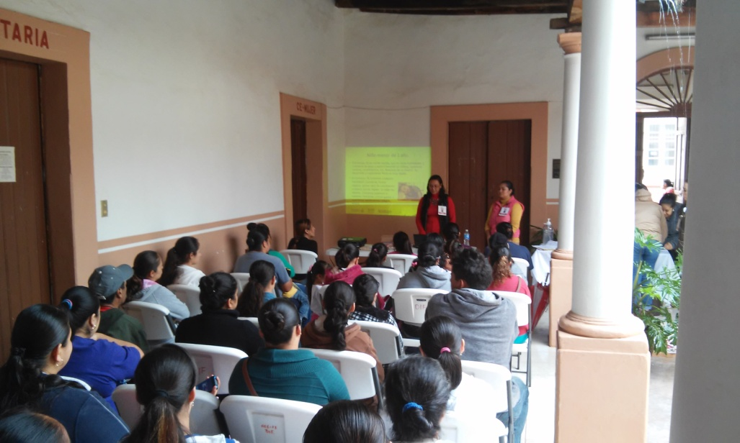
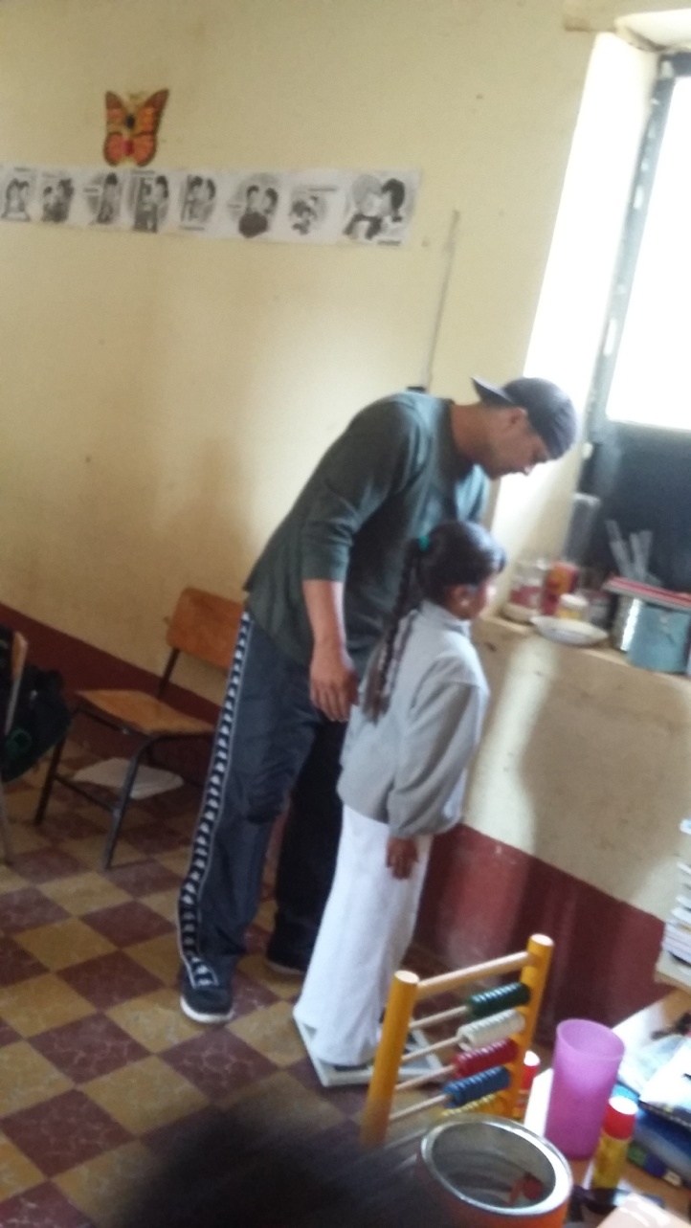
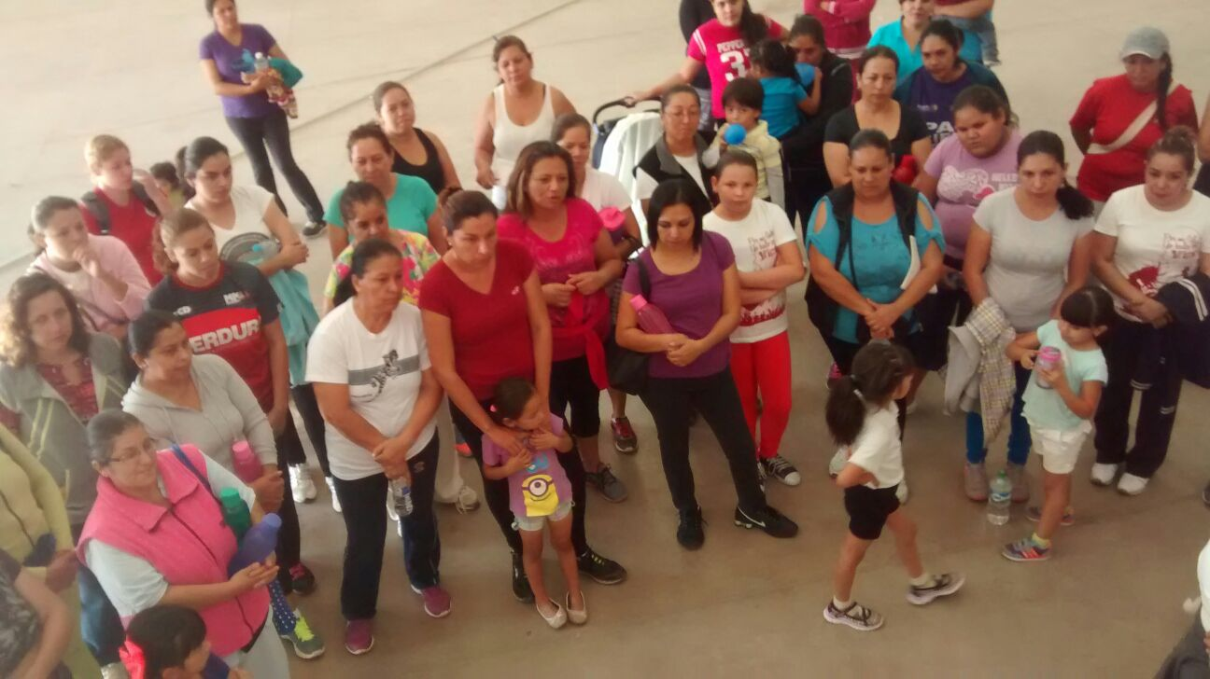
Plática a beneficiarios programas Alimentaria
Platica sobre nutrición grupo deportes
Medición de peso y talla

Slide 28
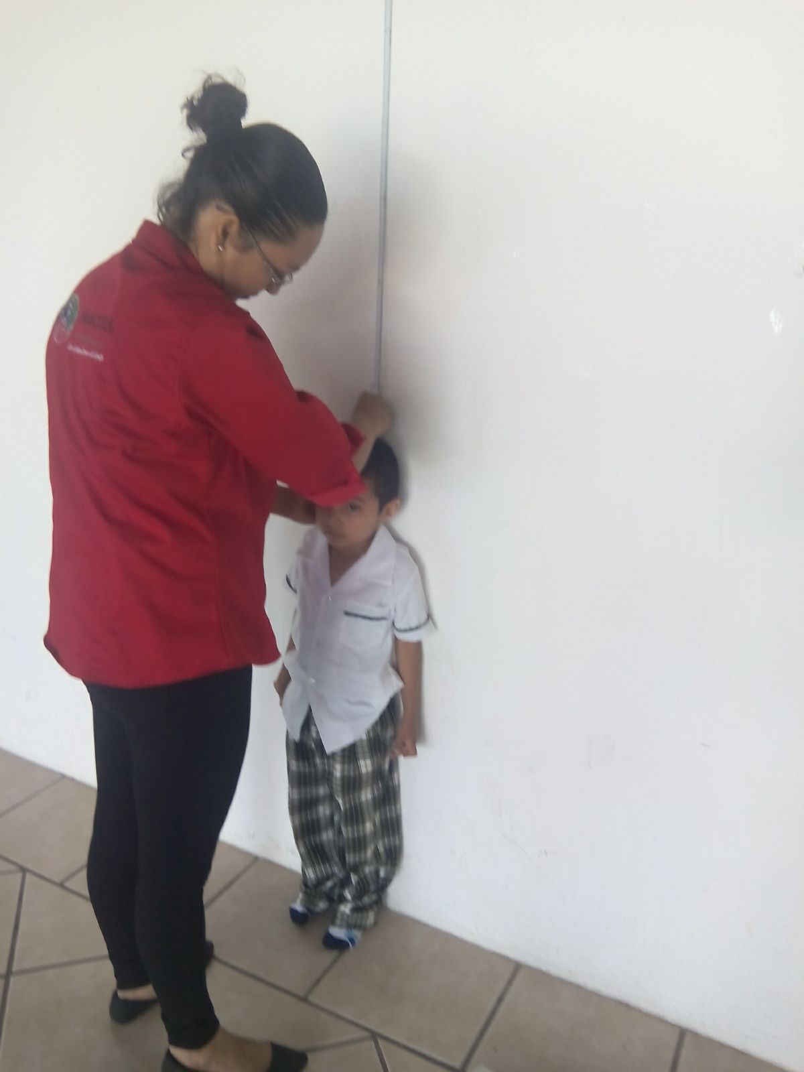
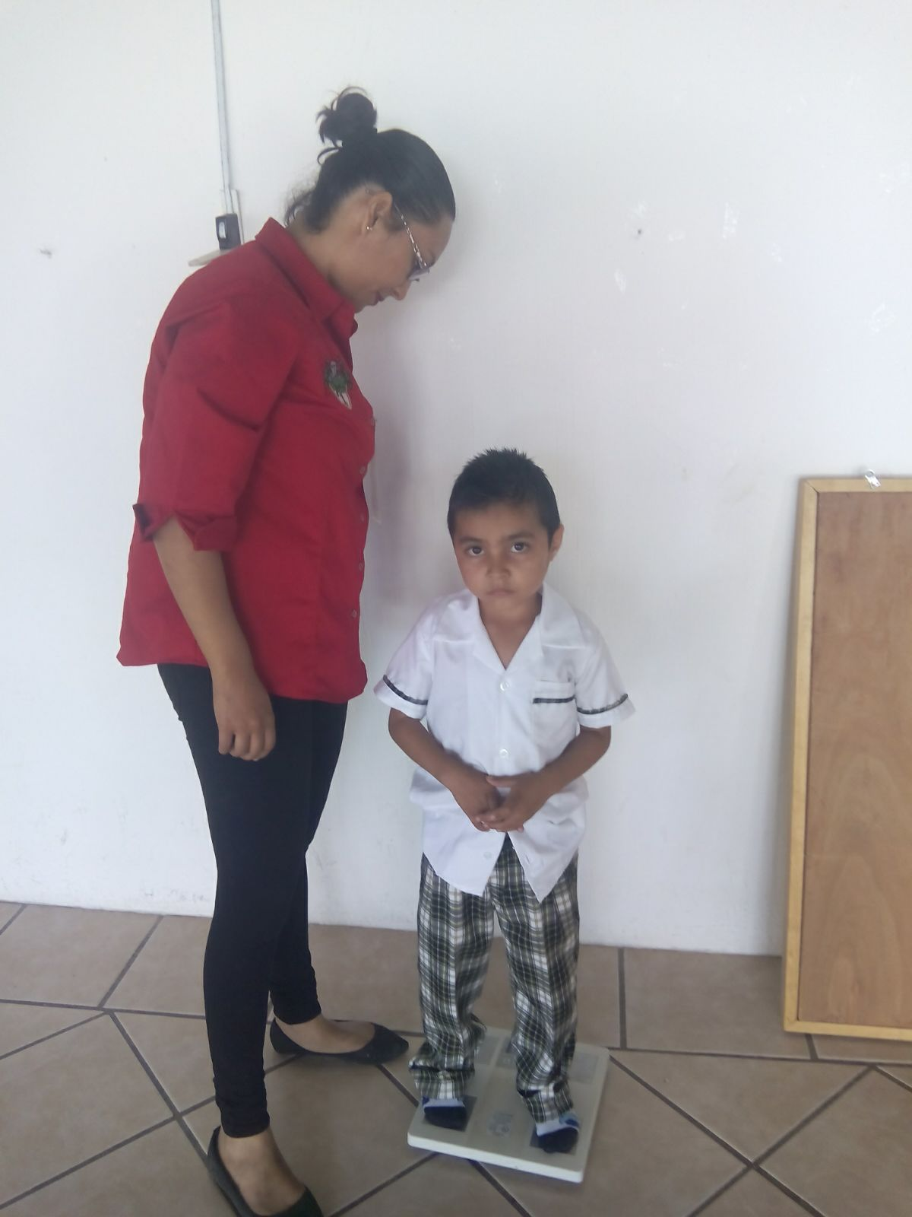
Medición de peso y talla a escolares beneficiados con programas de Alimentaria

Slide 29
Trabajo Social
Tipo de programa: ATENCIÓN, ORIENTACIÓN Y SEGUIMIENTO.
Característica(s): Primer contacto de los ciudadanos con el Sistema Dif Mascota, para su atención, evaluación, derivación y seguimiento de programas de asistencia social.
Número de beneficiarios: 110
Comunidad(es) beneficiadas: Mascota y localidades.
Actividades realizadas:
Asesorías : 98
Entrevistas orientación:52
Canalizaciones a áreas internas y externas de DIF: 8 personas
Apoyo con dotación de pañales: 9 personas
Programa de becas escolares: 11 escolares
Trámite de créditos FOJAL convenio DIF: 30 personas
Cartas de descuento para transporte o Rehabilitación: 47

Slide 30
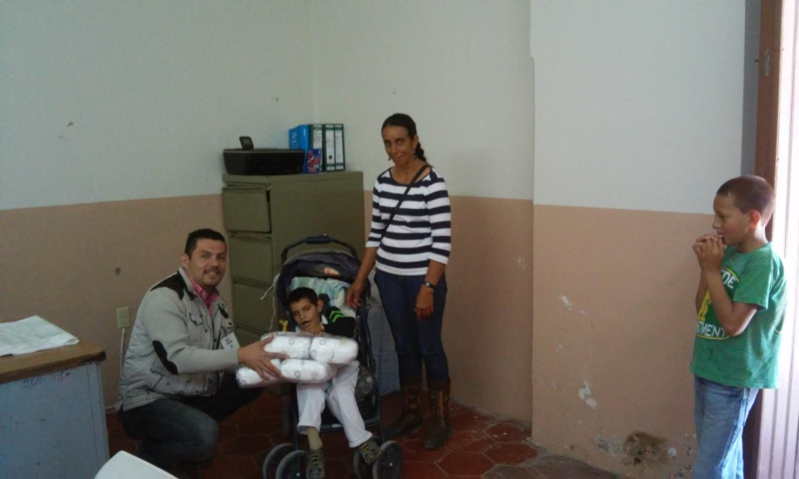
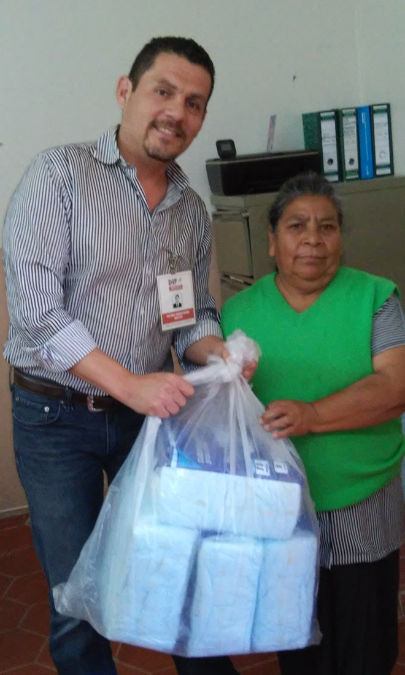
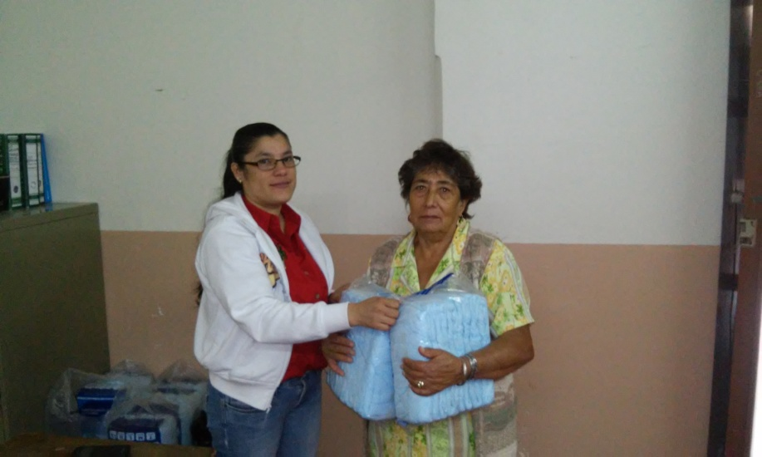
Entrega de pañales

Slide 31
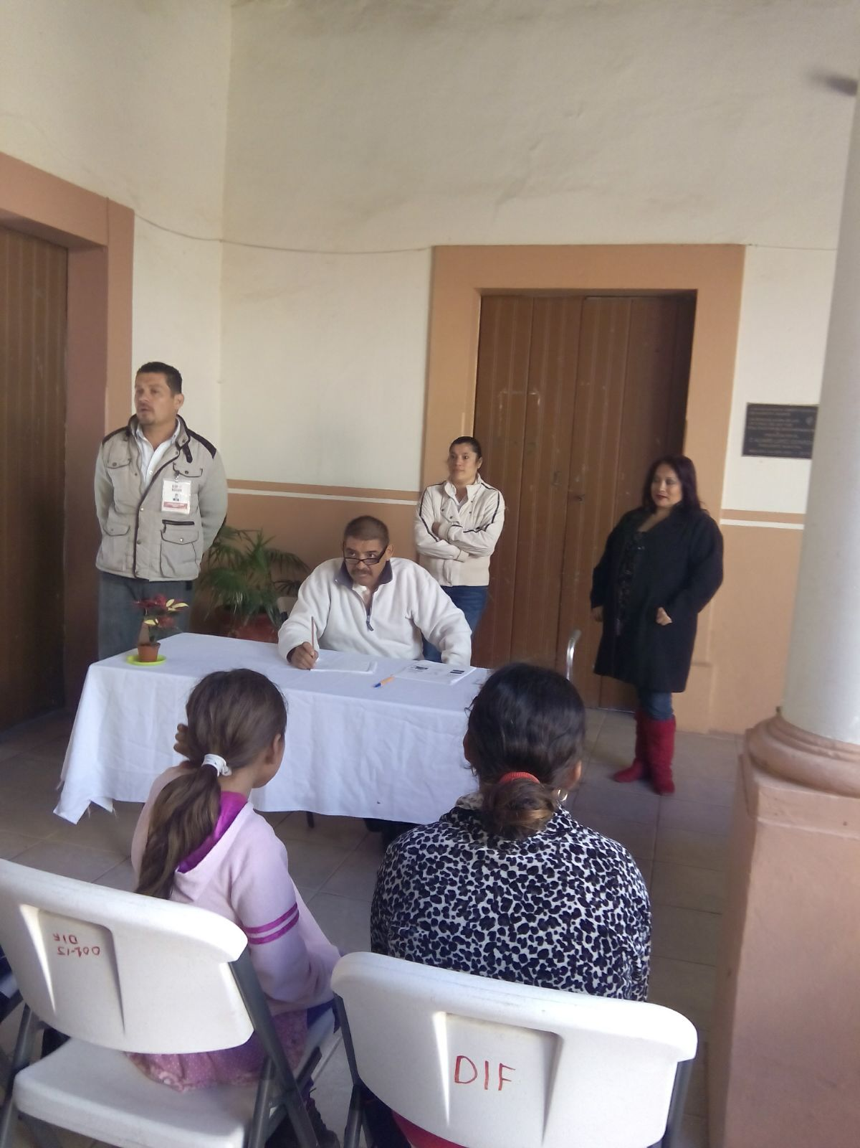
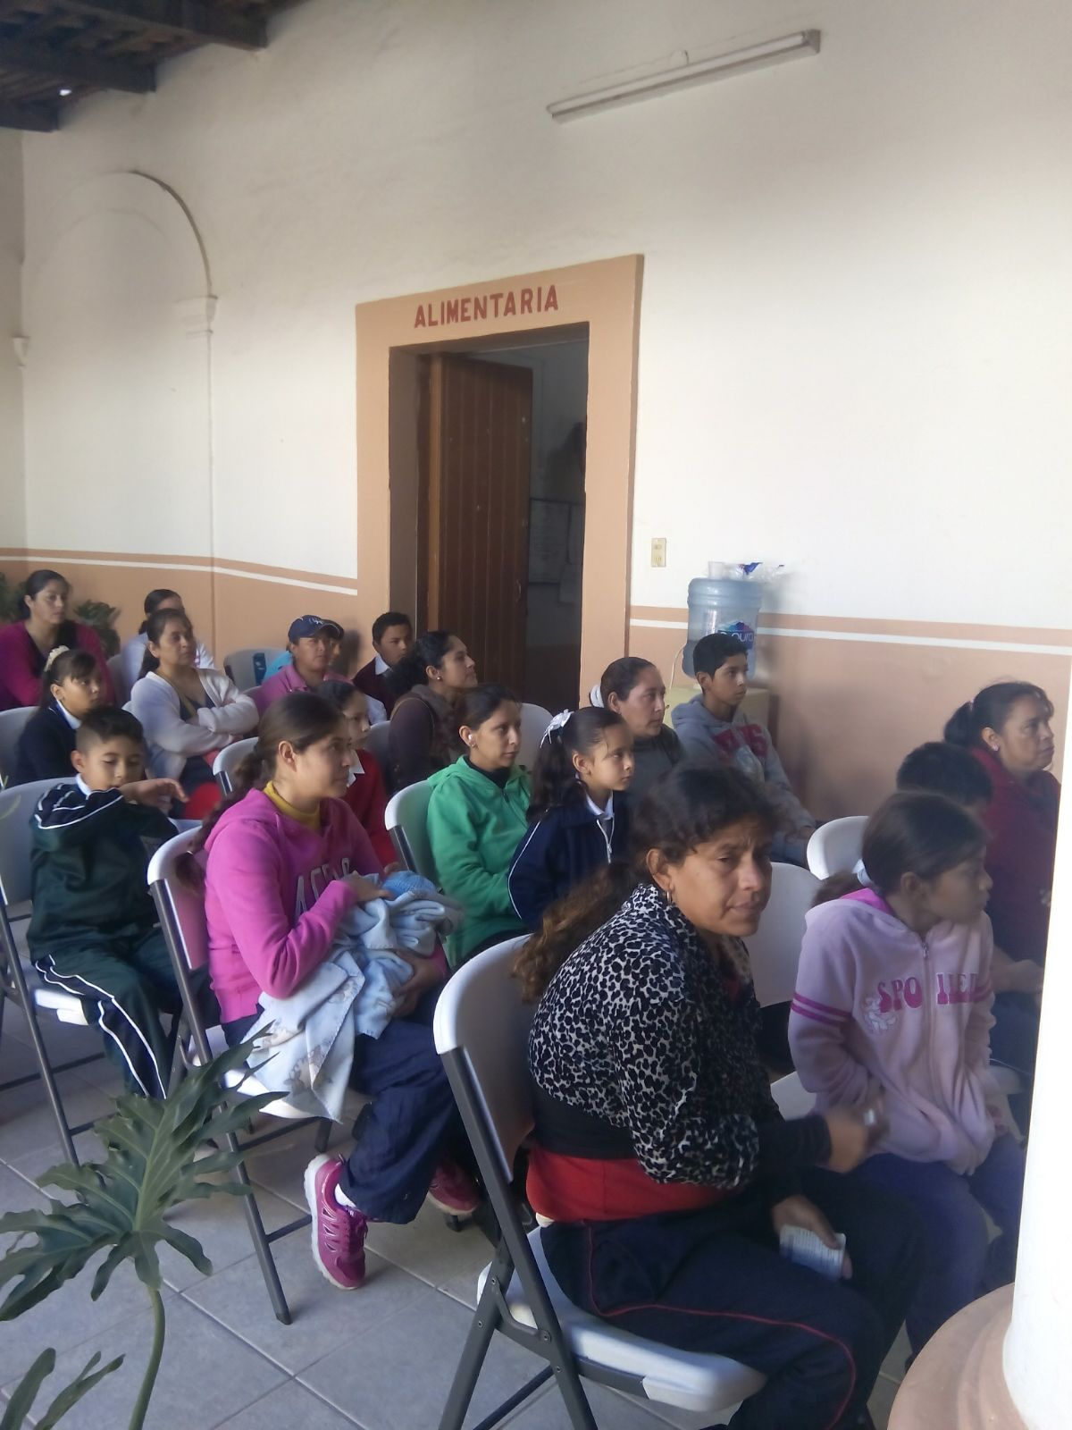
Entrega de becas escolares

Slide 32
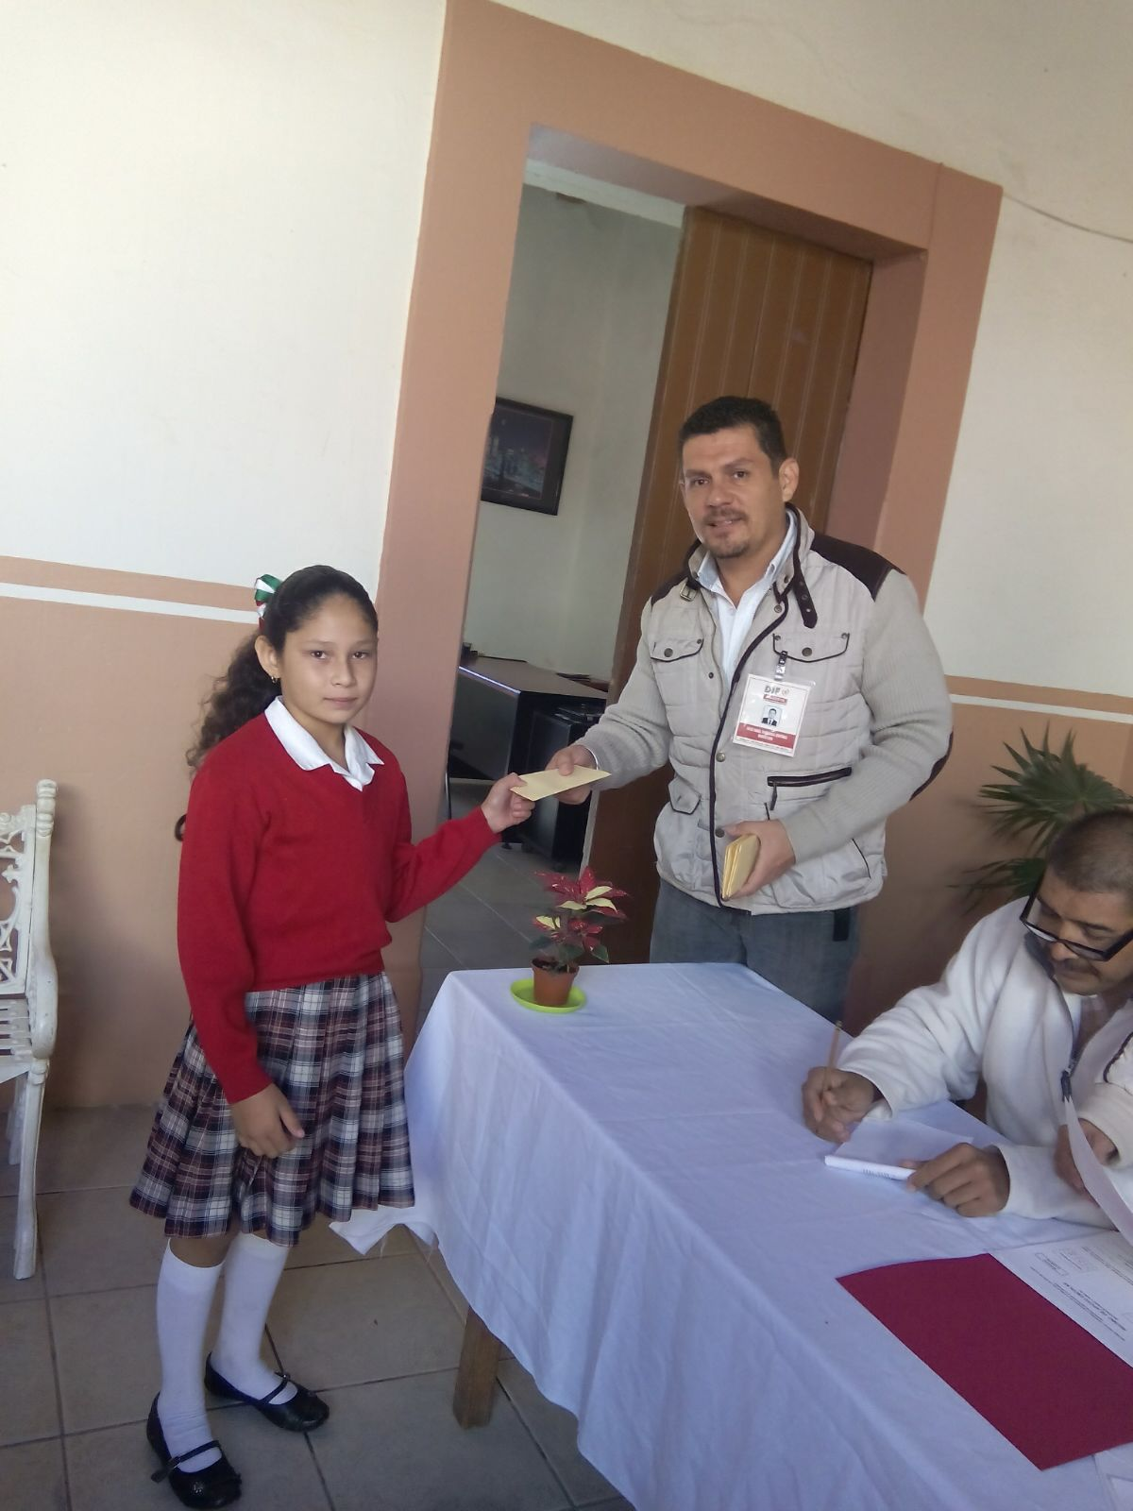
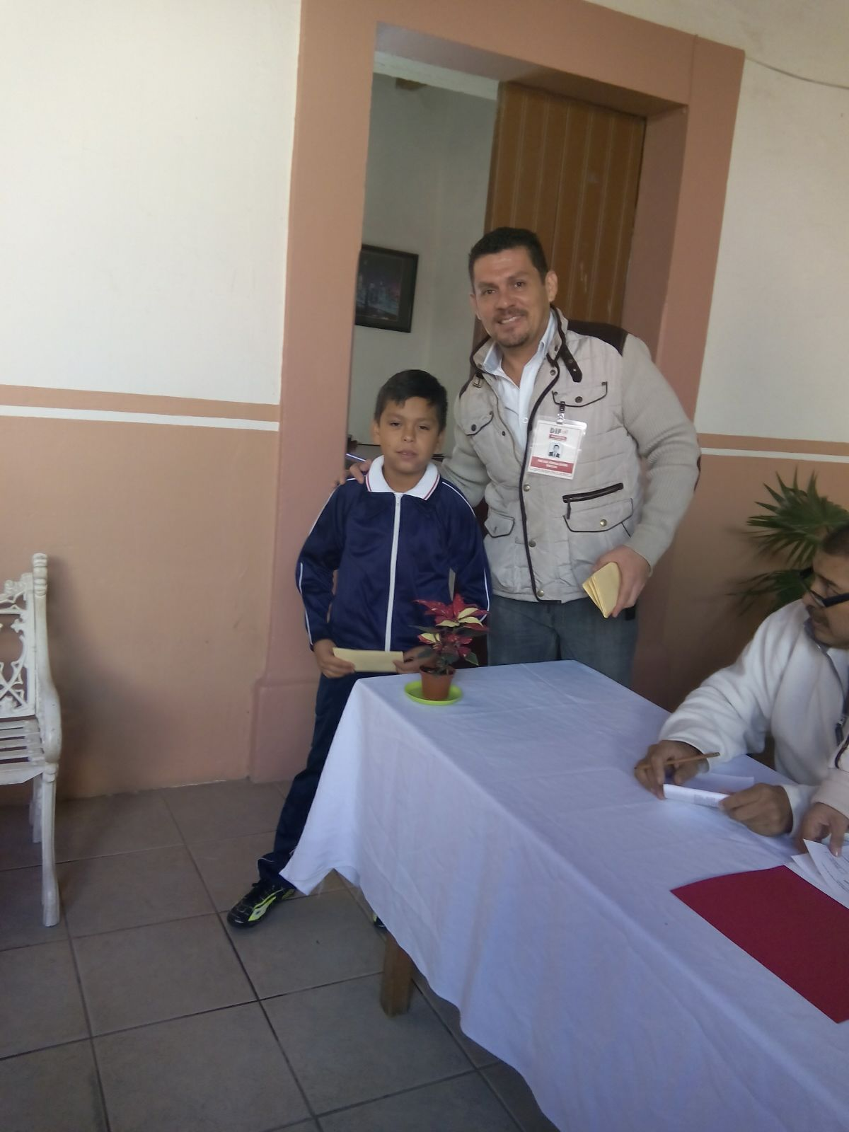
Entrega de becas escolares

Slide 33
Unidad Regional de Rehabilitación
Tipo de programa: REHABILITACIÓN FÍSICA Y DE LENGUAJE
Característica(s): Rehabilitación física y de lenguaje, previa consulta de especialistas ( Audiólogo y Doctora en rehabilitación Física )
Número de beneficiarios: 950
Comunidad(es) beneficiadas: Mascota, Atenguillo, Talpa de Allende, San Sebastián del Oeste, Mixtlán, y localidades de Mascota, Jalisco.
Actividades realizadas:
Terapia de rehabilitación Física: 1,633
Terápia de rehabilitación de lenguaje: 128.
Trasporte de enfermos en DUCATO a hospitales de Gdl : 52

Slide 34
Adultos Mayores
Tipo de programa: ATENCIÓN AL ADULTO MAYOR
Característica(s): Programas de atención y seguimiento al adulto mayor en las instalaciones de DIF Mascota, docimilio de los adultos y espacios públicos.
Número de beneficiarios: 400
Comunidad(es) beneficiadas: Mascota, y localidades.
Actividades realizadas:
Club de la alegría (Hidalgo 160): 35 adultos
Jornada Cultural y deportiva: 300 adultos
Comedor asistencial: 35 adultos
Posada nadiveña 2015: 130 adultos

Slide 35
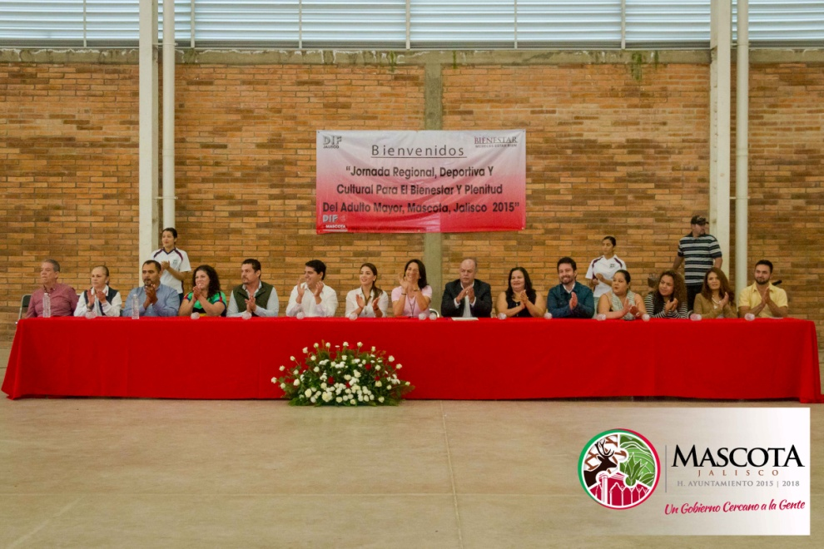
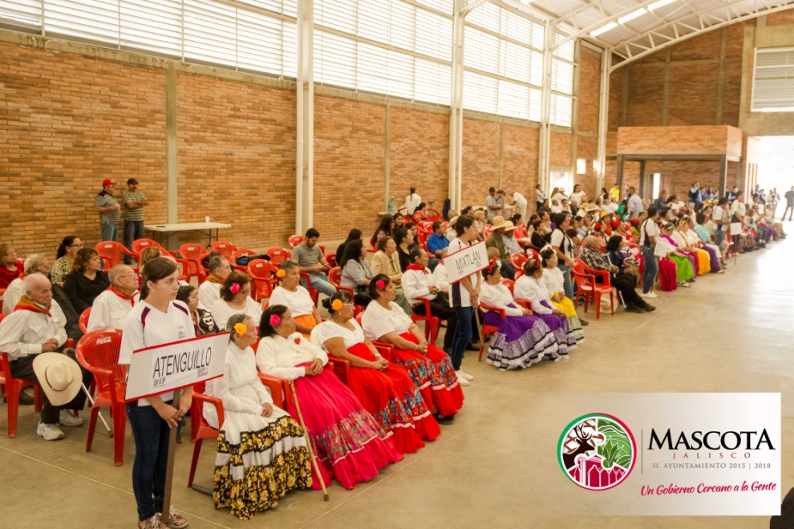
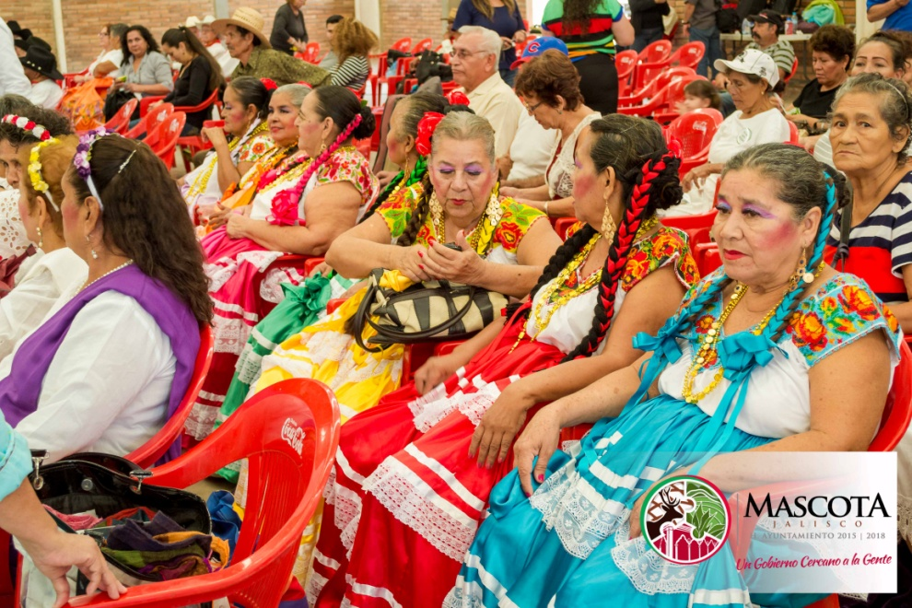
Jornada Regional Cultural y Deportiva , Octubre 2015

Slide 36
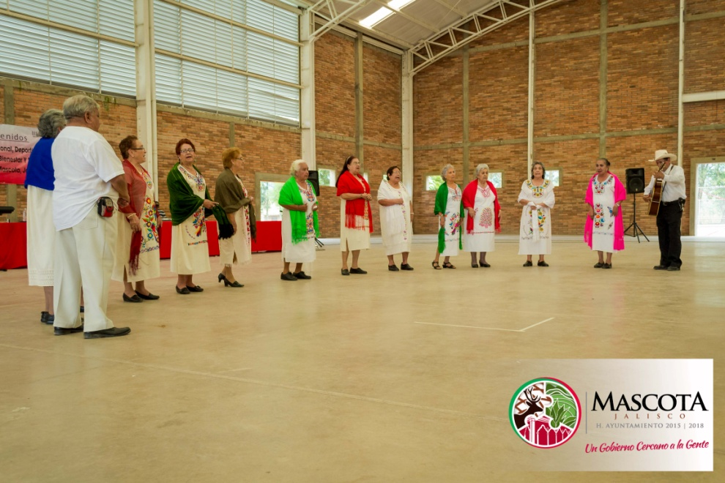
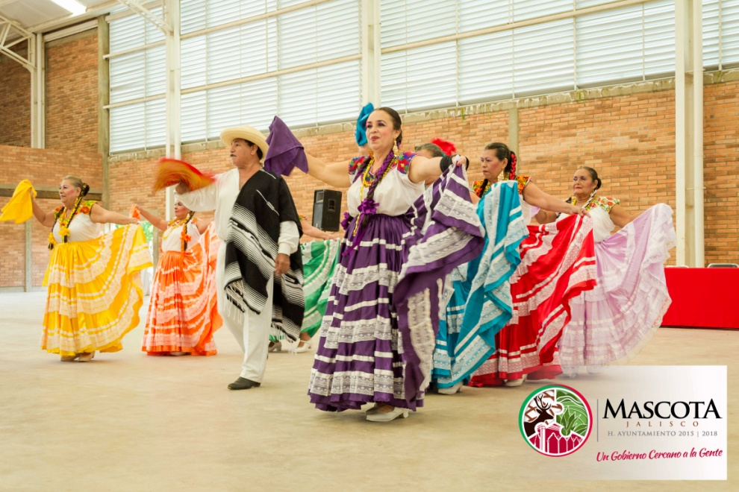
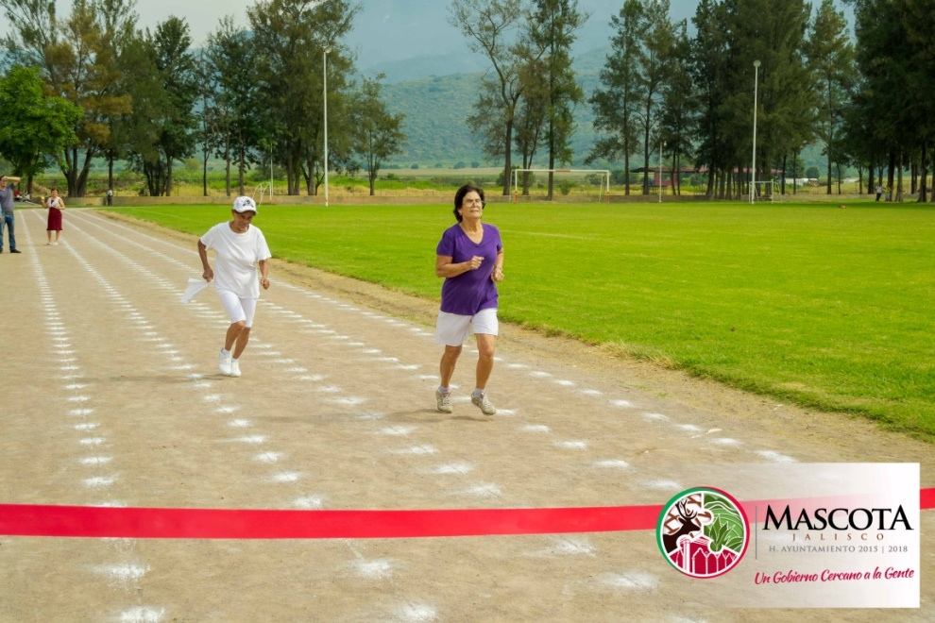
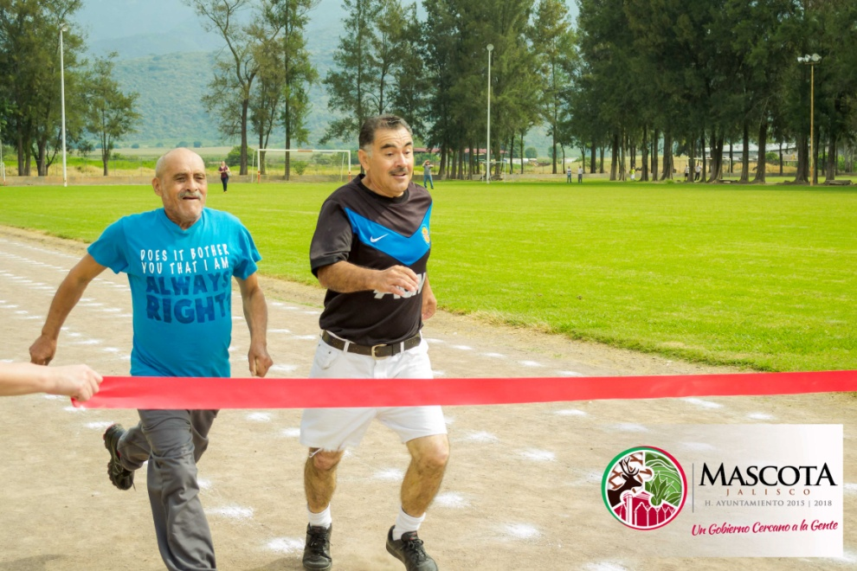
Jornada Regional Cultural y Deportiva , Octubre 2015

Slide 37
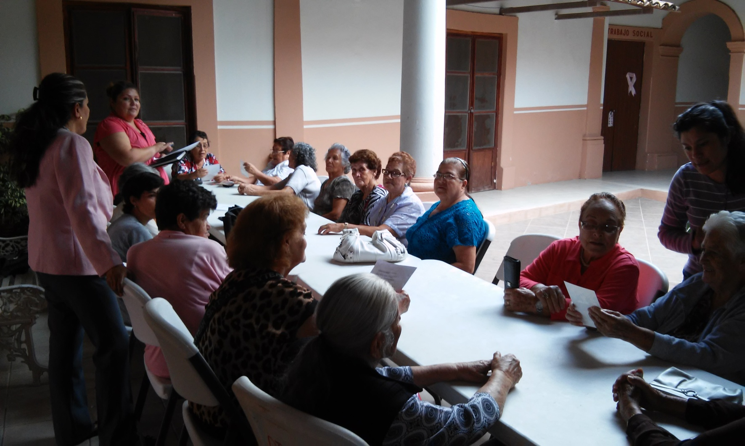
Grupo de la Alegría , Hidalgo 160. Mascota

Slide 38
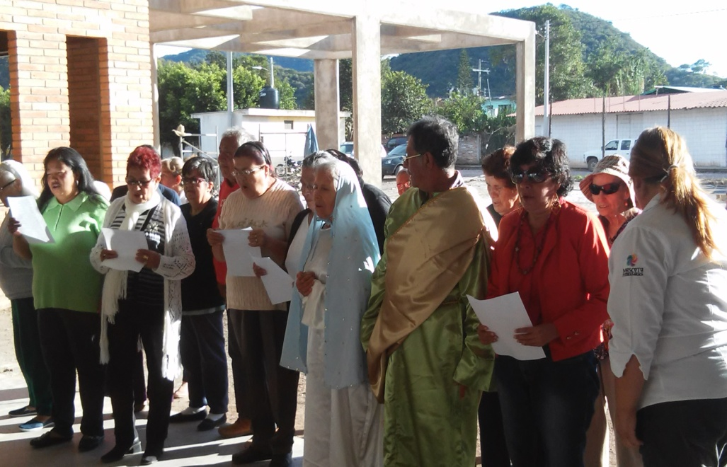
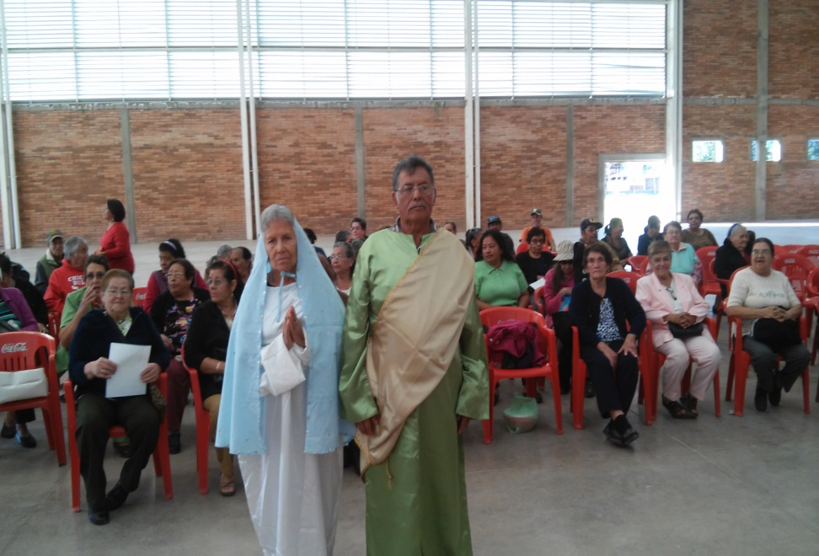
Posada Navideña 2015

Slide 39
Otros eventos o actividades

Slide 40
Contingencia Huracán Patricia
Tipo de programa: ATENCIÓN A CONTINGENCIA POR HURACÁN PATRICIA
Característica(s): Coordinación en apertura y atención de albergues, recepción de víveres, coordinación en armado y distribución de despensas
Número de beneficiarios: 600
Comunidad(es) beneficiadas: Mascota, y localidades.
Actividades realizadas:
Preparación y distribución de 12,000 raciones de alimento caliente aprox.
Recepción de víveres y coordinación de armado de 1,400 despensas
Recepción y entrega de colchonetas, catres y cobijas.

Slide 41
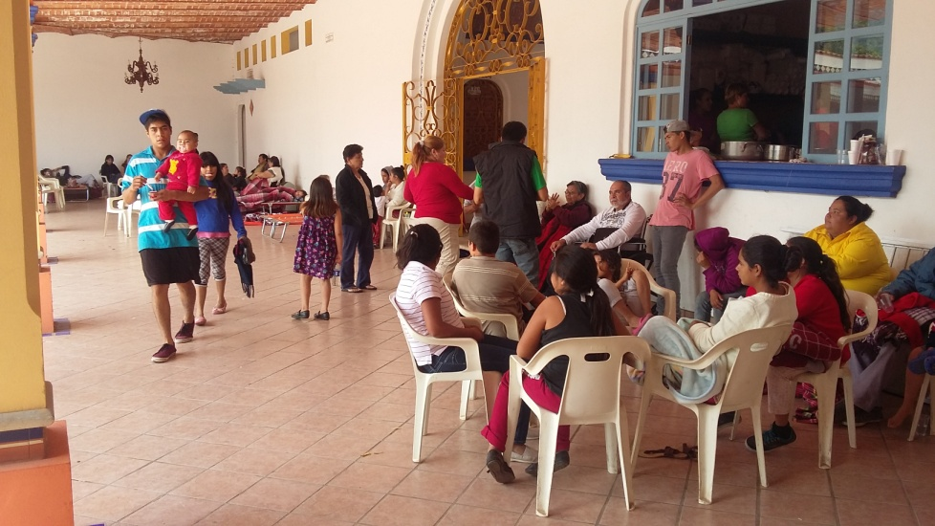
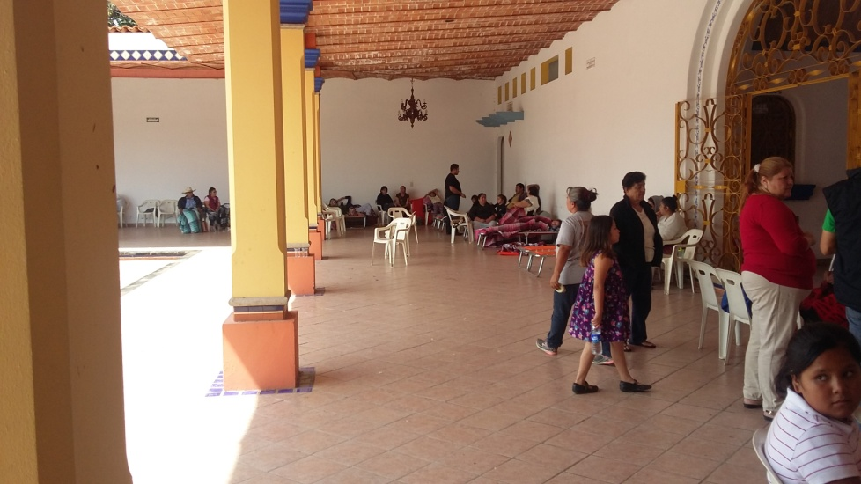
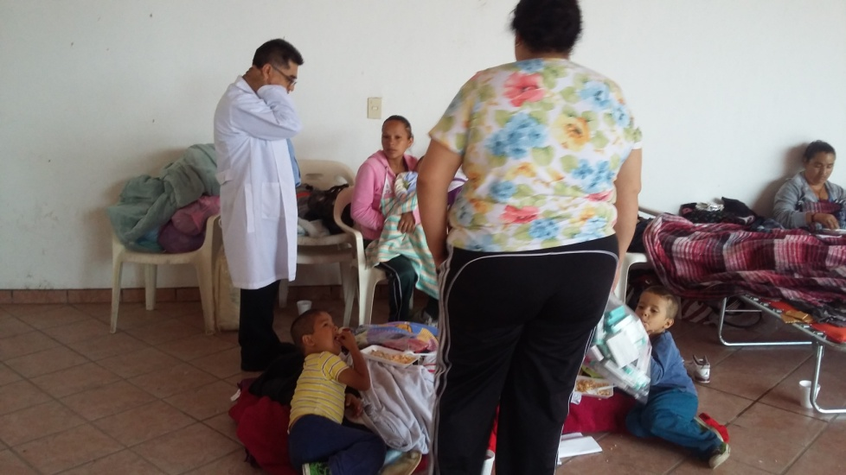
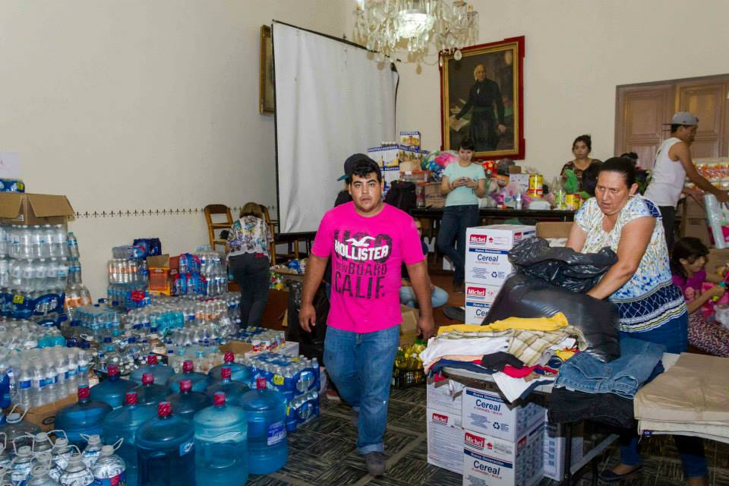

Slide 43
Campaña de limpieza

Slide 44
Caravana Navidad 2015

